Slide 1
Docker勉強会 Vol.1
～Dockerの基本とハンズオン～
2020年8月X日

Slide 2
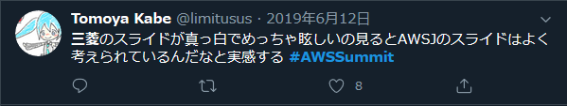
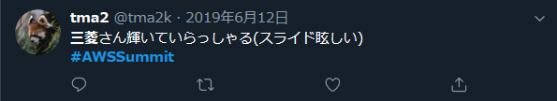

#AWSSummitの経験を生かして
当日資料のみ
暗い会場で白背景のスライドは使ってはならない(戒め)
社外発表の時は煽られるので気を付けよう！ヨシ！👉

Slide 3
参考にしたサイトとか
本家HP
https://docs.docker.jp/engine/introduction/understanding-docker.html
コンテナデザインパターン
https://docs.microsoft.com/ja-jp/azure/architecture/patterns/
Dockerhub
https://hub.docker.com/

Slide 4


今日のゴール
Docker?名前は知ってる。。
なんかこう、仮想化とか。。
勉強した方がいいとおもいつつ。。
Dockerの基本を知る
Dockerって何？
何がうれしいの？
アーキテクチャ
基礎技術
Dockerを使ってみる
ハンズオン
ﾌﾞｩｰﾁｯﾌﾞｩｰﾁｯ♪
ﾌﾞｩｰﾁｯﾌﾞｩｰﾁｯ♪
勉強会前
(個人で使う分には)
完全に理解した！
ﾍﾟｰﾍﾟｹｯﾍﾟｯﾍﾟﾍﾟ-ﾍﾟｰﾍﾟﾍﾟ♪
ﾍﾟｰﾍﾟｹｯﾍﾟｯﾍﾟﾍﾟ-ﾍﾟｰﾍﾟﾍﾟ♪
勉強会後

Slide 5
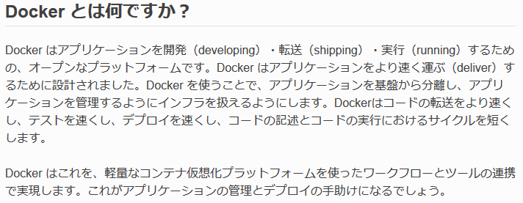
Dockerの基本を知る～Dockerって何?～
公式HPの解説
雑に言うと
Docker＝コンテナ(=アプリ)管理のプラットフォーム
コンテナ＝隔離されたアプリのデータとその実行コンポーネント

Slide 6

Dockerの基本を知る～何がうれしいの?～
開発シーン
環境の構築・破壊が簡単
簡単にきれいな体にできるので、本番環境相当で動くか 確認がしやすい ⇒「俺の環境では動くんだけど」からの脱却
開発→本番環境への移行も簡単
環境変数など外部から設定を与えられるようにすると 開発・本番環境の切替え作業がほぼ不要
コンテナによってリソースが隔離されているので環境を汚さない
複数バージョンのランタイム(例:python2、3)の共存
ライブラリの依存関係競合も起こしにくい

Slide 7
Dockerの基本を知る～何がうれしいの?～
運用シーン
機能でコンテナを分離すれば・・・
バージョンアップ対象のコンテナだけ差替え
M/Wのバージョン上げたら他機能に影響与えた・・とか 気にしなくていい
機能の抜き差しも簡単
コンテナデザインパターン
サイドカー、アンバサダー、アダプターetc.
スケールアウトも簡単
機能の実行環境がワンセットになっているので、レプリカを どこでも作れる
Docker swarm、 Kubernetes etc.

Slide 8
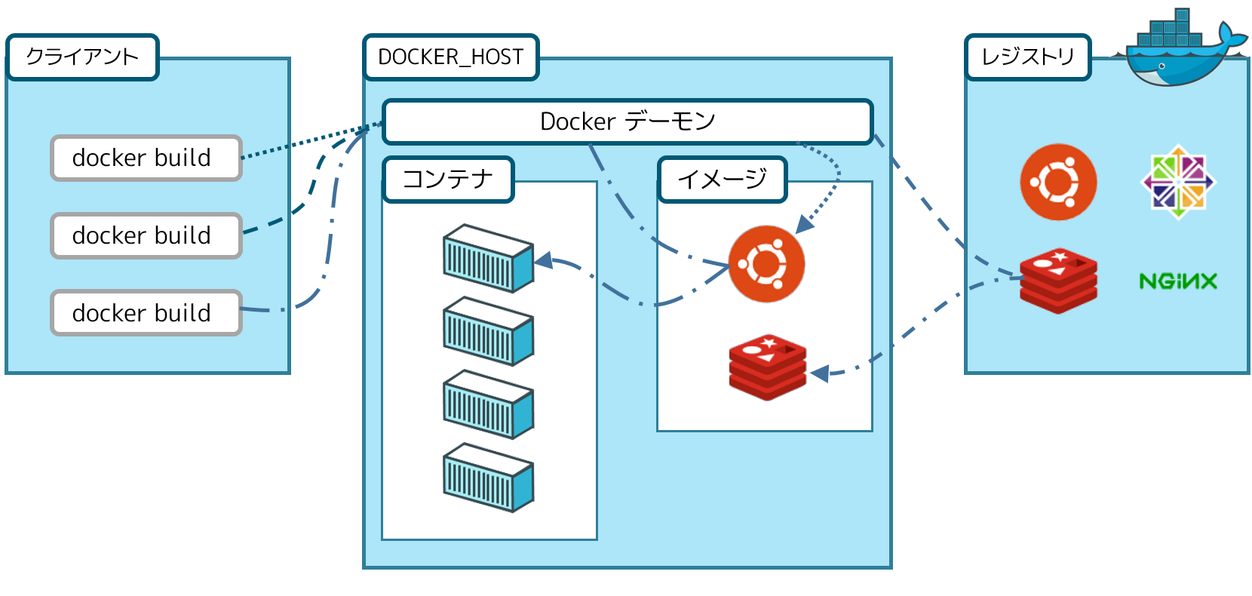
Dockerの基本を知る～アーキテクチャ～
本家HPのアーキテクチャ図
要素名 | 機能
Dockerデーモン | Dockerコンテナの構築、実行、配布を担う /var/run/docker.socketでRestful APIを公開している
クライアント | dockerコマンド。Dockerデーモンと通信する
イメージ | コンテナのテンプレート。OS*、アプリやM/Wが格納されている。読専
レジストリ | パブリックなイメージ置き場。Dockerhubなど
コンテナ | イメージをもとに作成された実行コンポーネント ストレージ、ネットワーク、環境変数など起動時にコンテナの特徴を付与する
*本家HPにOSと書いているけど、厳密にはOSじゃないと思う

Slide 9
Dockerの基本を知る～アーキテクチャ～
コンテナにフォーカスを当てると。。
コンテナはホストOSとカーネルを共有
カーネルパラメータの上限系も共有されるので注意！
ホストOSから見ると、コンテナはただのプロセスとファイル群
コンテナからホストOSは見えない(やり方によっては一部見える)
コンテナ
コンテナ
コンテナ内のアプリは
この世界しか見えていない
⇒隔離
アプリ、MW
アプリ、MW
ディストリビューションFS
ディストリビューションFS
ホストOSからは
全コンテナのアプリ、MWプロセスが見える
/
/
etc
bin
etc
bin
ホストOSからは
全コンテナのファイルも
見えている
Dockerデーモン
ホストOSのlinuxカーネル

Slide 10
補足：ディストリビューションが違うのに動く？
ホストOS Ubuntu、コンテナ CentOSみたいなのができる
ディストリビューションが違ってもカーネルABI (Application Binary Interface)が一緒
ABI:アプリとカーネルのシステムコールI/F
ディストリビューションによってパッケージ管理方法とか違うけど、 使ってるシステムコールが同じなのでダイジョウブ！
逆に言うと、カーネルが一緒じゃないと絶対に動きません
Docker for windowsは、Hyper-VなどでLinux OSを立ち 上げ、Linux OS上のDockerデーモンとやり取りしている
WSLに期待！

Slide 11
Dockerの基本を知る～基礎技術～

